Slide 1
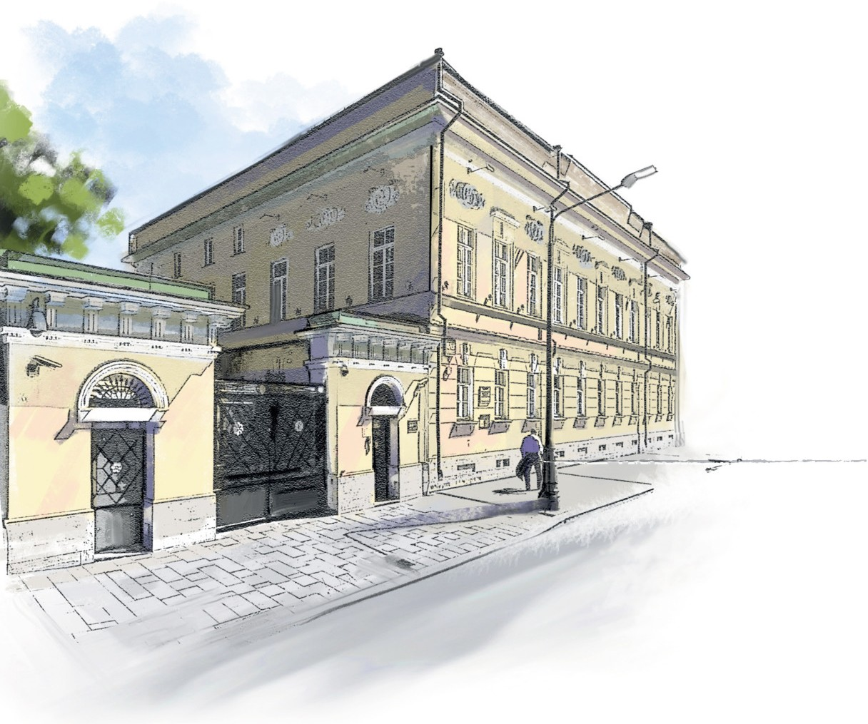

РАЗВИТИЕ СОЦИАЛЬНОГО ПРЕДПРИНИМАТЕЛЬСТВА В РОССИИ
2022

Slide 2











Фонд Наше будущее
Фонд региональных социальных программ «Наше будущее» первая организация, которая начала развивать социальное предпринимательство в России
Фонд «Наше будущее» был создан в 2007 году по инициативе российского бизнесмена Вагита Юсуфовича Алекперова.
Цель Фонда:
развитие социального предпринимательства на территории России.
Миссия Фонда:
выступать в качестве катализатора позитивных социальных изменений в российском обществе путем оказания подде жки и предоставления финансирования предприятиям, деятельн сть которых направлена на решение проблем общества.
Фонд взаимодействует с ведущими российскими и зарубе ными организациями, влияющими на развитие социального предпринимательства в мире.
— первая организация,
России
российского
ии России.
ржки и
ость
жными

Slide 3






Наталия Зверева
Директор Фонда «Наше будущее», эксперт, общественный деятель
Автор:
Учебного пособия «Социальное предпринимательство»
Курса лекций «От идеи к успешному социальному бизнесу»
Методического пособия «Создание успешного социального предприятия»
Соавтором книги «Дельфины капитализма»
Атласа «Лучшие региональные практики развития СП»
Является:
Членом Совета по развитию социальных инноваций субъектов Российской Федерации при Совете Федерации Федерального Собрания РФ
Членом экспертного совета АНО «Агентство стратегических инициатив»
Членом рабочей группы по разработке дорожной карты «Поддержка доступа негосударственных организаций к предоставлению услуг
в социальной сфере».

Slide 4


О ФОНДЕ РЕГИОНАЛЬНЫХ СОЦИАЛЬНЫХ ПРОГРАММ «НАШЕ БУДУЩЕЕ»
Фонд «Наше будущее» — первая организация, системно развивающая социальное предпринимательство в России и являющаяся модератором объединенных усилий общества, бизнеса и власти по развитию социального предпринимательства в стране. Создана в 2007 году
Миссия Фонда — выступать в качестве катализатора позитивных социальных изменений в российском обществе путем оказания поддержки и предоставления финансирования предприятиям, деятельность которых направлена на решение проблем общества.
Фонд стал первой российской организацией, которая входит в Глобальную сеть социальных инвесторов.
Фонд входит в международную Ассоциацию AVPN - Азиатская сеть венчурных филантропов.
3

Slide 5






ЭКОСИСТЕМА СОЦИАЛЬНОГО БИЗНЕСА
ОБУЧАЮЩИЕ ПРОГРАММЫ
ИНФОРМАЦИОННЫЙ ПОРТАЛ
ДОБРЫЙ МАРКЕТ
КОНКУРСЫ ПРОЕКТОВ
ПРЕМИЯ
СЛЕТЫ
350+
ПР О Е К Т О В
860+
МЛ Н . Р У Б Л Е Й
50+
РЕ Г ИО Н О В
4

Slide 6
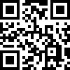






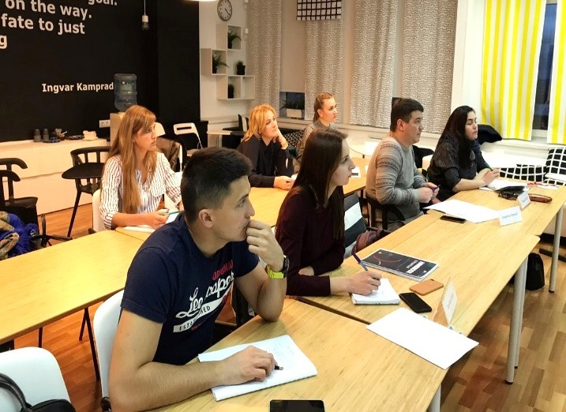

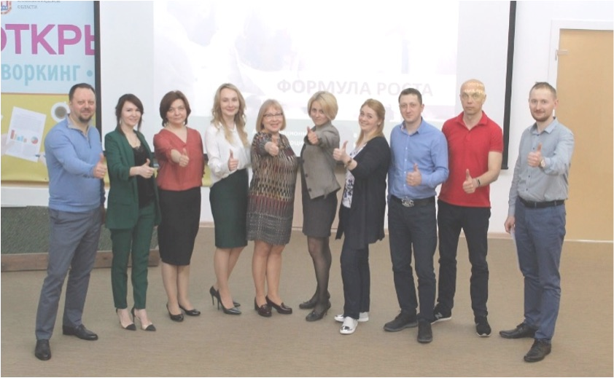

















ЛАБОРАТОРИЯ СОЦИАЛЬНОГО ПРЕДПРИНИМАТЕЛЬСТВА
Лаборатория социального предпринимательства – была создана Фондом «Наше будущее» в начале 2014 года с целью формирования новых инструментов поддержки и развития социального бизнеса в России. 19 июня 2017 года Лаборатория получила Лицензию на осуществление образовательной деятельности. Охват более 1000 человек и более 160 вебинаров.
+ + +
WWW. LAB-SP.RU
Массовые образовательные программы
Различные форматы образовательных материалов в открытом доступе
Премиум продукты Партнерские проекты
Персональный подход к обучению социальных предпринимателей
Уникальные программы в коллаборации с бизнесом, вузами и иными структурами
10

Slide 7
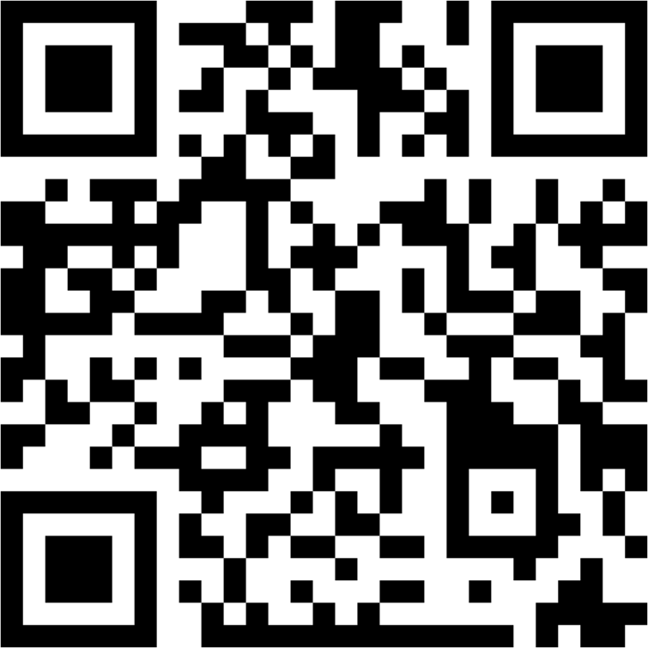
ПРОДУКТЫ ЛАБОРАТОРИИ СОЦИАЛЬНОГО ПРЕДПРИНИМАТЕЛЬСТВА В 2022
МАССОВЫЕ ОБРАЗОВАТЕЛЬНЫЕ ПРОГРАММЫ
WWW.BUSINESS-SPRINT.RU
Онлайн-курс «Бизнес спринт» - 2022
Целевая аудитория – действующие социальные предприниматели, претендующие на участие в грантовом конкурсе Министерства экономического развития России
Цель программы – сформировать у предпринимателей компетенции, необходимые для повышения эффективности их бизнеса, и обучить их технологии участия в грантовом конкурсе
Результаты 2021:
1124
зарегистрированных
Участие в программе даёт возможности:
под руководством эксперта составить качественную грантовую заявку для участия в конкурсе
79
получить сертификат о прохождении специализированной образовательной
участника
программы, наличие которого является обязательным условием участия в грантовом
регионов
конкурсе для предпринимателей, впервые вступивших в реестр социальных предприятий
301
сертификат о прохождении курса
4,76
средняя оценка курса участниками
СТАРТ: ИЮНЬ – ИЮЛЬ 2022
ОТКРЫТИЕ РЕГИСТРАЦИИ: АПРЕЛЬ 2022
13

Slide 8
ПРОДУКТЫ ЛАБОРАТОРИИ СОЦИАЛЬНОГО ПРЕДПРИНИМАТЕЛЬСТВА В 2022
МАССОВЫЕ ОБРАЗОВАТЕЛЬНЫЕ ПРОГРАММЫ
Онлайн-школа социального предпринимательства
Целевая аудитория – начинающие предприниматели
Результаты:
7
лет проведения школы
Цель программы - вырастить социальных предпринимателей с уровня идеи до выхода на рынок, а также повысить эффективность существующих стартапов
Особенность программы - практикоориентированный и прикладной характер:
преакселерационная программа: обучение с азов на уровне сложности, доступном для тех, кто впервые решил заняться социальным предпринимательством
работа над собственным социально-предпринимательским проектом на протяжении
всего процесса обучения
разборы реальных кейсов социальных предприятий, опирающихся на многолетний опыт Фонда по поддержке и сопровождению социальных предпринимателей в различных
регионах России
С 2014 года программа проводится очно в регионах России по запросу на партнерских условиях. В 2022 году программа будет проведена на федеральном уровне в онлайн- формате
6
регионов
800
выпускников
11

Slide 9
ПРОДУКТЫ ЛАБОРАТОРИИ СОЦИАЛЬНОГО ПРЕДПРИНИМАТЕЛЬСТВА В 2022
МАССОВЫЕ ОБРАЗОВАТЕЛЬНЫЕ ПРОГРАММЫ
Онлайн-курс по маркетингу для социальных предпринимателей
Целевая аудитория – действующие социальные предприниматели
Цель программы – спроектировать у предпринимателей комплексное представление о маркетинге в малом и микро-бизнесе, сформировать навыки, необходимые на уровне руководителя бизнеса, и проработать наиболее частые проблемы и ошибки.
Особенности программы:
востребованность, ориентация на практику и экономия времени: изучается только та информация, которая необходима предпринимателю для выполнения насущных практических задач
ориентация на уровень руководителя бизнеса: изучение информации на уровне, достаточном для планирования, целеполагания, постановки задач, контроля работы профильных специалистов и анализа маркетинговой деятельности
Программа будет впервые проведена осенью 2022 года
15

Slide 10


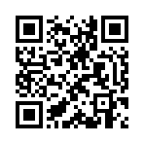



ПРОДУКТЫ ЛАБОРАТОРИИ СОЦИАЛЬНОГО ПРЕДПРИНИМАТЕЛЬСТВА В 2022
Акселератор «Формула роста» – комплексная образовательно-коучинговая программа, направленная на развитие бизнеса участников
Проводится очно в регионах России для владельцев действующих социально-
предпринимательских проектов, готовых к масштабированию
WWW.FORMULAROSTA-SP.RU
содействовать быстрому и качественному росту бизнеса социальных предпринимателей и масштабировать социальный эффект от их деятельности
ЦЕЛЬ
Программа предполагает
Высокую концентрацию обучающих мероприятий не реже 1 раза в неделю
Адаптивность под запрос региона / партнера / группы
гибкость в наполнении компонентов программы и формата (очный/онлайн)
Персональную работу с экспертами и наставниками в течение длительного периода времени
не менее 9 месяцев + мониторинг результатов
В 2022 году запланирована реализация программы на территории Югры

Slide 11




ПРОДУКТЫ ЛАБОРАТОРИИ СОЦИАЛЬНОГО ПРЕДПРИНИМАТЕЛЬСТВА В 2022
Акселератор «Формула роста»
Результаты:
модульное непрерывное интенсивы
>400
участников мероприятий
32%
рост оборота каждого участника
ОБУЧЕНИЕ
КОМПОНЕНТ Ы
ПРОГРАММЫ
групповой персональный
возможно сочетание нескольких вариантов
99
выпускников акселератора
35%
рост социального эффекта
НАСТАВНИЧЕСТВО ТРЕКИНГ КОНСАЛТИНГ
82
наставников
345
создано рабочих мест
бизнес-разборы мозговые штурмы групповые
бизнес-завтраки
бартер-пати
ОБМЕН ОБЫТОМ

Slide 12
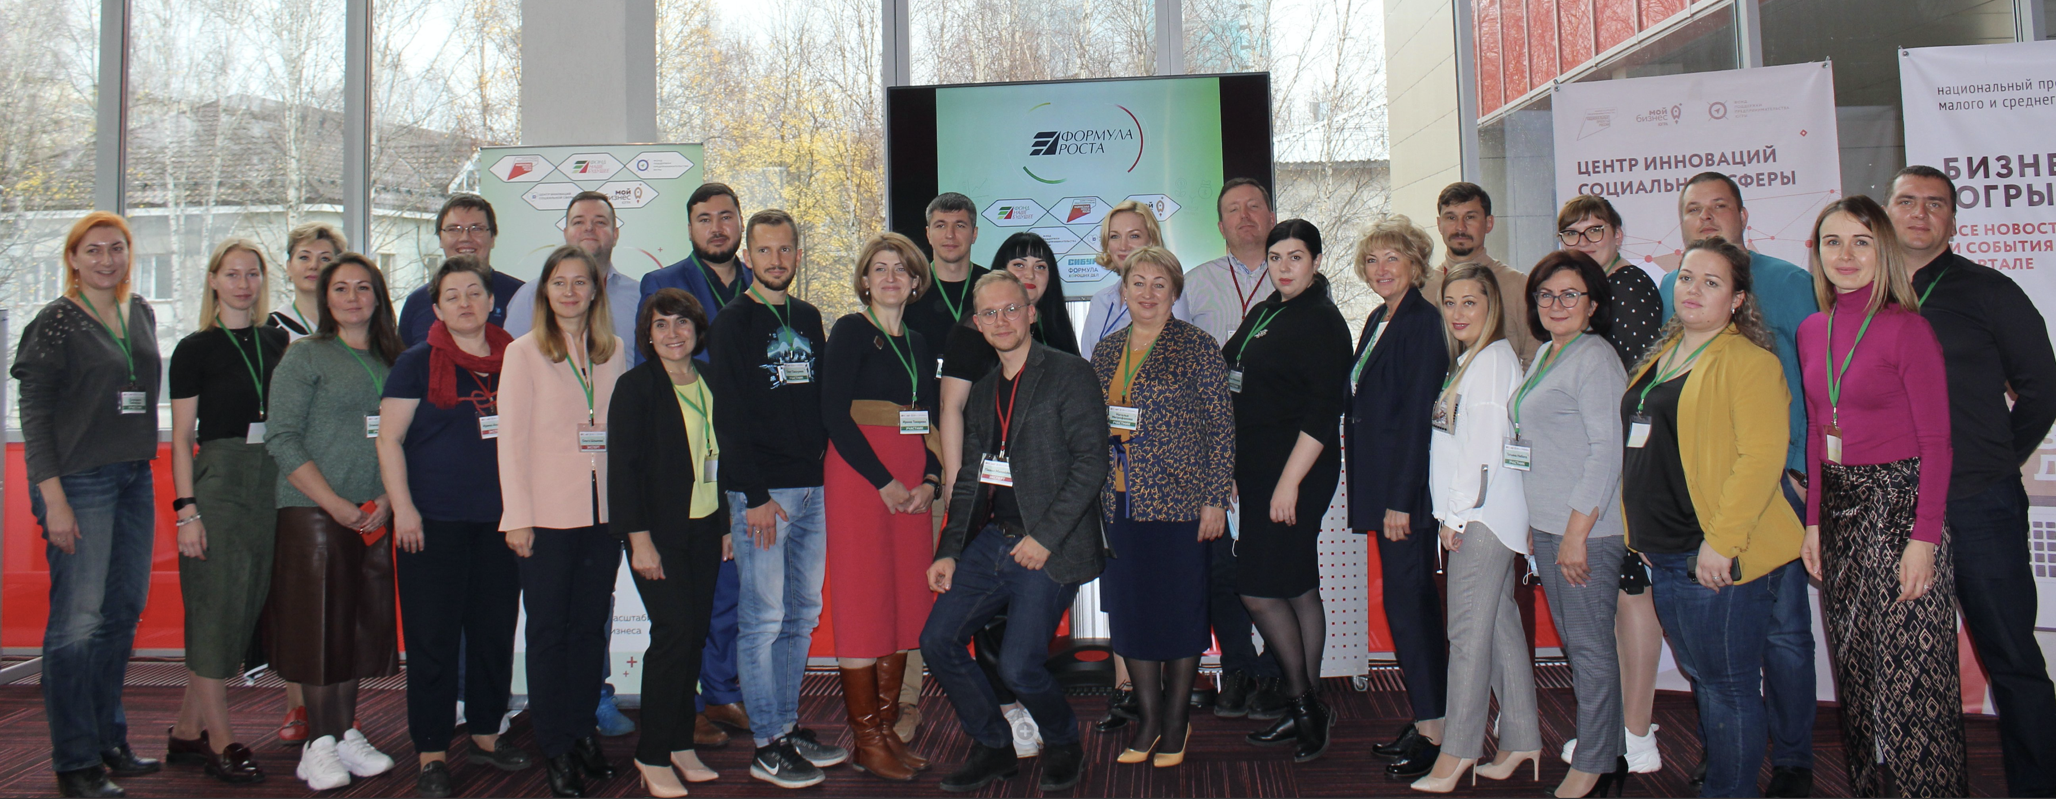


19 социальных предпринимателей, отобранные из 72 заявок, 16 сертифицированных трекеров, бизнес тренеров и наставников помогали правильно поставить цели развития и реализовать стратегию по их достижению.
В результате: средняя выручка участников выросла на 58%, количество получателей работ и услуг повысилось на 63%, создано новых рабочих мест 173.

Slide 13
ПРОДУКТЫ ЛАБОРАТОРИИ СОЦИАЛЬНОГО ПРЕДПРИНИМАТЕЛЬСТВА
ПАРТНЕРСКИЕ ПРОЕКТЫ
органов государственной власти
крупного бизнеса
образовательных и некоммерческих организаций
Партнерские программы проводятся в регионах России по запросу представителей
Развитие инфраструктуры поддержки социального предпринимательства
Семинары для представителей органов власти и муниципального самоуправления
Атлас практик развития социального предпринимательства субъектами РФ
Образовательная программа в офлайн-формате для представителей муниципальных и региональных органов
Сборник
лучших практических инструментов,
сформированных исходя из условий, целей и приоритетов
власти, направленная на развитие компетенций государственных и муниципальных служащих в области социального предпринимательства
развития 11 регионов России. Атлас создан для популяризации лучших практик и их тиражирования в остальных субъектах РФ
Также по запросу в регионах России в офлайн-формате могут быть реализованы такие проекты как Школа социального предпринимательства и Курсы для тренеров по социальному предпринимательству

Slide 14



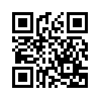


ЕЖЕГОДНАЯ ПРЕМИЯ «ИМПУЛЬС ДОБРА»
«ИМПУЛЬС ДОБРА» – ежегодная Премия за вклад в развитие и
продвижение социального предпринимательства в России, учрежденная Фондом региональных социальных программ «Наше будущее».
WWW. IMPULSDOBRA.RU
НОМИНАЦИИ
Лучший социальный предприниматель России Открытие года
Лучший регион для социального предпринимательства
10
ЛЕТ
Амбассадор социального предпринимательства: Инфлюенсер
2079
ЗАЯВКИ
Амбассадор социального предпринимательства: СМИ
81
РЕГИОН РОССИИ
101
ОБЩЕЕ
КОЛИЧЕСТВО ЛАУРЕАТОВ
Амбассадор социального предпринимательства: Компания-лидер
Амбассадор социального предпринимательства: Представитель государственной власти
Амбассадор социального предпринимательства: Образование
7

Slide 15




КНИГОИЗДАТЕЛЬСТВО
Фонд принимал участие в выпуске множества книг, среди них:
Р.Мартин, С.Осберг, 2018
Э.Багг-Левин, Д.Эмерсон, 2017
Д.Соколов-Митрич, 2017
Д.Борнштейн, 2012
Д.Кикал, Т.Лайонес, 2014
Л.Саламон, 2016
М.Юнус, А.Жоли, 2009
М.Юнус, 2019
К.Дарден-Филлипс, 2013
С. Морган, 2020
А. Корк , А. Рыжкова, А. Тестов 2020
9

Slide 16
ЗАКОН О СОЦИАЛЬНОМ ПРЕДПРИНИМАТЕЛЬСТВЕ. ФОРМИРОВАНИЕ РЕЕСТРА
26 июля 2019 года вступил в силу Закон № 245-ФЗ
«О внесении изменений в Федеральный закон „О развитии малого и среднего предпринимательства
в Российской Федерации“ в части закрепления понятий „социальное предпринимательство“, „социальное предприятие“».
КОЛИЧЕСТВО СОЦИАЛЬНЫХ ПРЕДПРИЯТИЙ
7 000
6 000
5 000
4 000
3 000
2 000
1 000
0
6 277
5 697
3 795
2 880
1 197
декабрь март
июнь сентябрь январь апрель июль октябрь февраль май
ДАТА | 10.04. 2020 | 10.08. 2020 | 10.07. 2021 | 10.08. 2021 | 10.09. 2021 | 10.10. 2021 | 10.11. 2021 | 10.12. 2021 | 10.01. 2022
РЕЕСТР СП | 1 197 | 2 880 | 3 795 | 5 697 | 5 863 | 6 052 | 6 130 | 6 235 | 6 277
12

Slide 17
ОПРОС СОЦИАЛЬНЫХ ПРЕДПРИНИМАТЕЛЕЙ
10,6
Московска обл. (19)
Нижегородская обл. (10)
Санкт-Петербург (10)
Москва (8)
1) Регион основной деятельности вашего социального предприятия.
Собрано ответов: 179.
В опросе приняли участие 59 субъектов.
Наибольшая вовлеченность от Московской области –
19 ответивших.
30,7
5,6
5,6
ХМАО (8)
Волгоградская обл. (8)
ЯНАО (7)
Пермский край (7)
Тюменская область (5)
Свердловская область (4)
4,5
4,5
1,7
1,7
1,7
4,5
1,7 1,7
1,7
2,2
3,9
2,2
_{2,2} 2,8
3,9
2,2 2,2 2,2
3%
3%
Дополнительное образование (57)
2) Сфера деятельности вашего предприятия
Треть (52 опрошенных) – это дополнительное образование.
3%
4%
5%
32%
Спорт и досуг (26)
7%
Уход за пожилыми, соц.обслуживание (17)
Дошкольное и начальное образование (17)
Другое (17)
9%
9%
15%
17
9%

Slide 18
ОПРОС СОЦИАЛЬНЫХ ПРЕДПРИНИМАТЕЛЕЙ
3) Годовой оборот вашего предприятия
Большинство (60%) опрошенных имеют годовой оборот более 1 млн руб.
4) Ощущаете ли Вы влияние новых экономических реалий на Ваш бизнес?
Почти все опрощенные ощутили влияние на свой бизнес.
Да (152)
4%
5%
Затрудняюсь ответить (19)
11%
13%
40%
Нет (9)
Менее 1 млн (72)
1-5 млн (54)
5-10 млн (24)
10-50 млн (24)
50-100 млн (7)
13%
85%
30%
18

Slide 19
ОПРОС СОЦИАЛЬНЫХ ПРЕДПРИНИМАТЕЛЕЙ
6%
Да (84)
5) Воспользовались ли Вы / планируете воспользоваться механизмами поддержки от государства?
Почти половина воспользовались или только планируют воспользоваться поддержкой от государства
21%
Нет, потому что не обладаю информацией о принятых мерах (49) Нет, для меня нет ничего полезного (37)
47%
27%
9%
0,02
Льготное кредитование (80)
Отсрочка платежей по
кредитам (24) Послабление по госзакупкам (14)
Субсидии (25)
Другое (25)
0,11
6) Если воспользовались / планируете воспользоваться данными мерами, то какими именно?
Значительная часть воспользовалась бы льготным кредитованием. Или выбрали бы другие меры поддержки.
45%
14%
Грант (19)
Другое (17)
14%
8%
13%
19

Slide 20
ОПРОС СОЦИАЛЬНЫХ ПРЕДПРИНИМАТЕЛЕЙ
180
160
7) Какие меры поддержки, на Ваш взгляд, могли бы помочь?
Почти все участники опроса
(153) проголосовали за субсидии на развитие бизнеса.
140
120
100
80
60
40
20
0
Субсидии на развитие | Компенсации на выплату | Информационное | Налоговые каникулы | Льготное кредитование Мораторий на проверки | Антикризисные | Послабления по | Другое
бизнеса | сотрудникам зарплат | продвижение |  |  | образовательные | госзакупкам
 |  |  |  |  | программы, тренинги

Slide 21
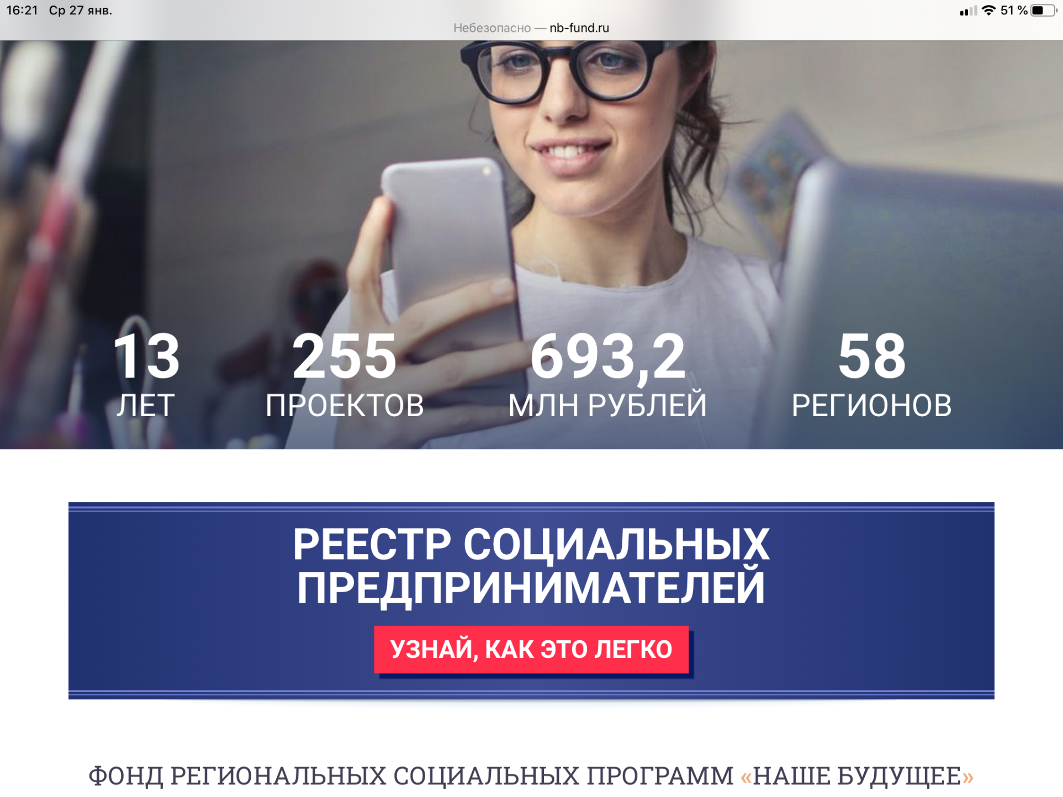

Slide 22
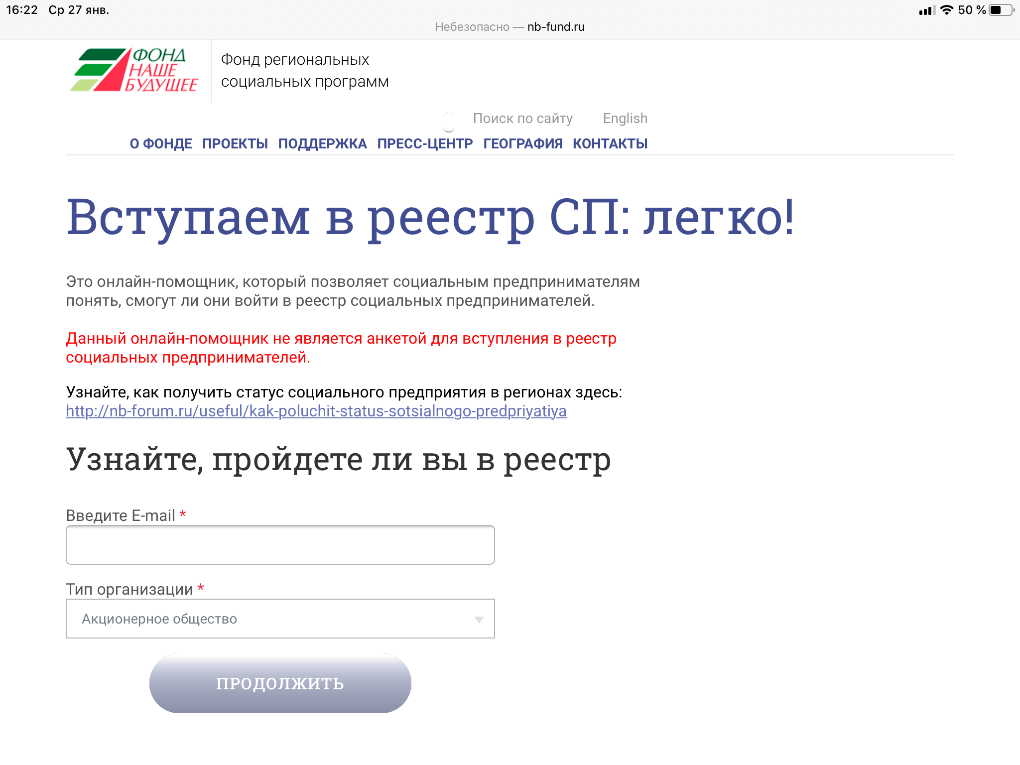

Slide 23
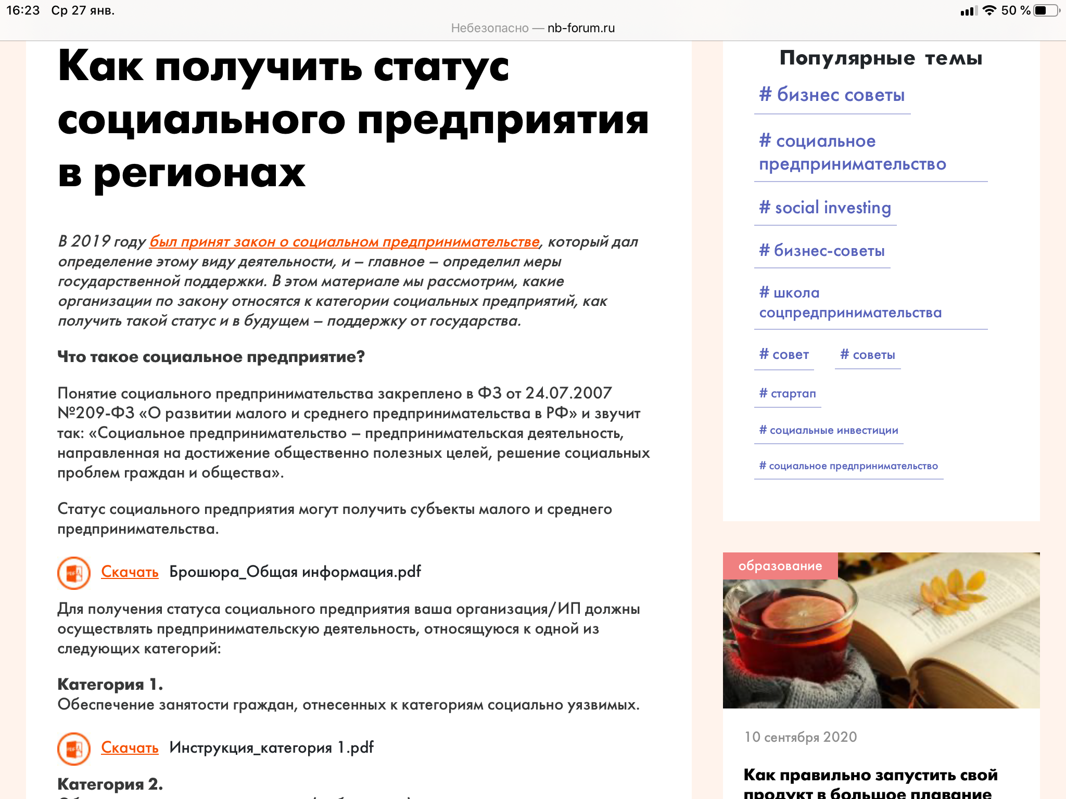

Slide 24
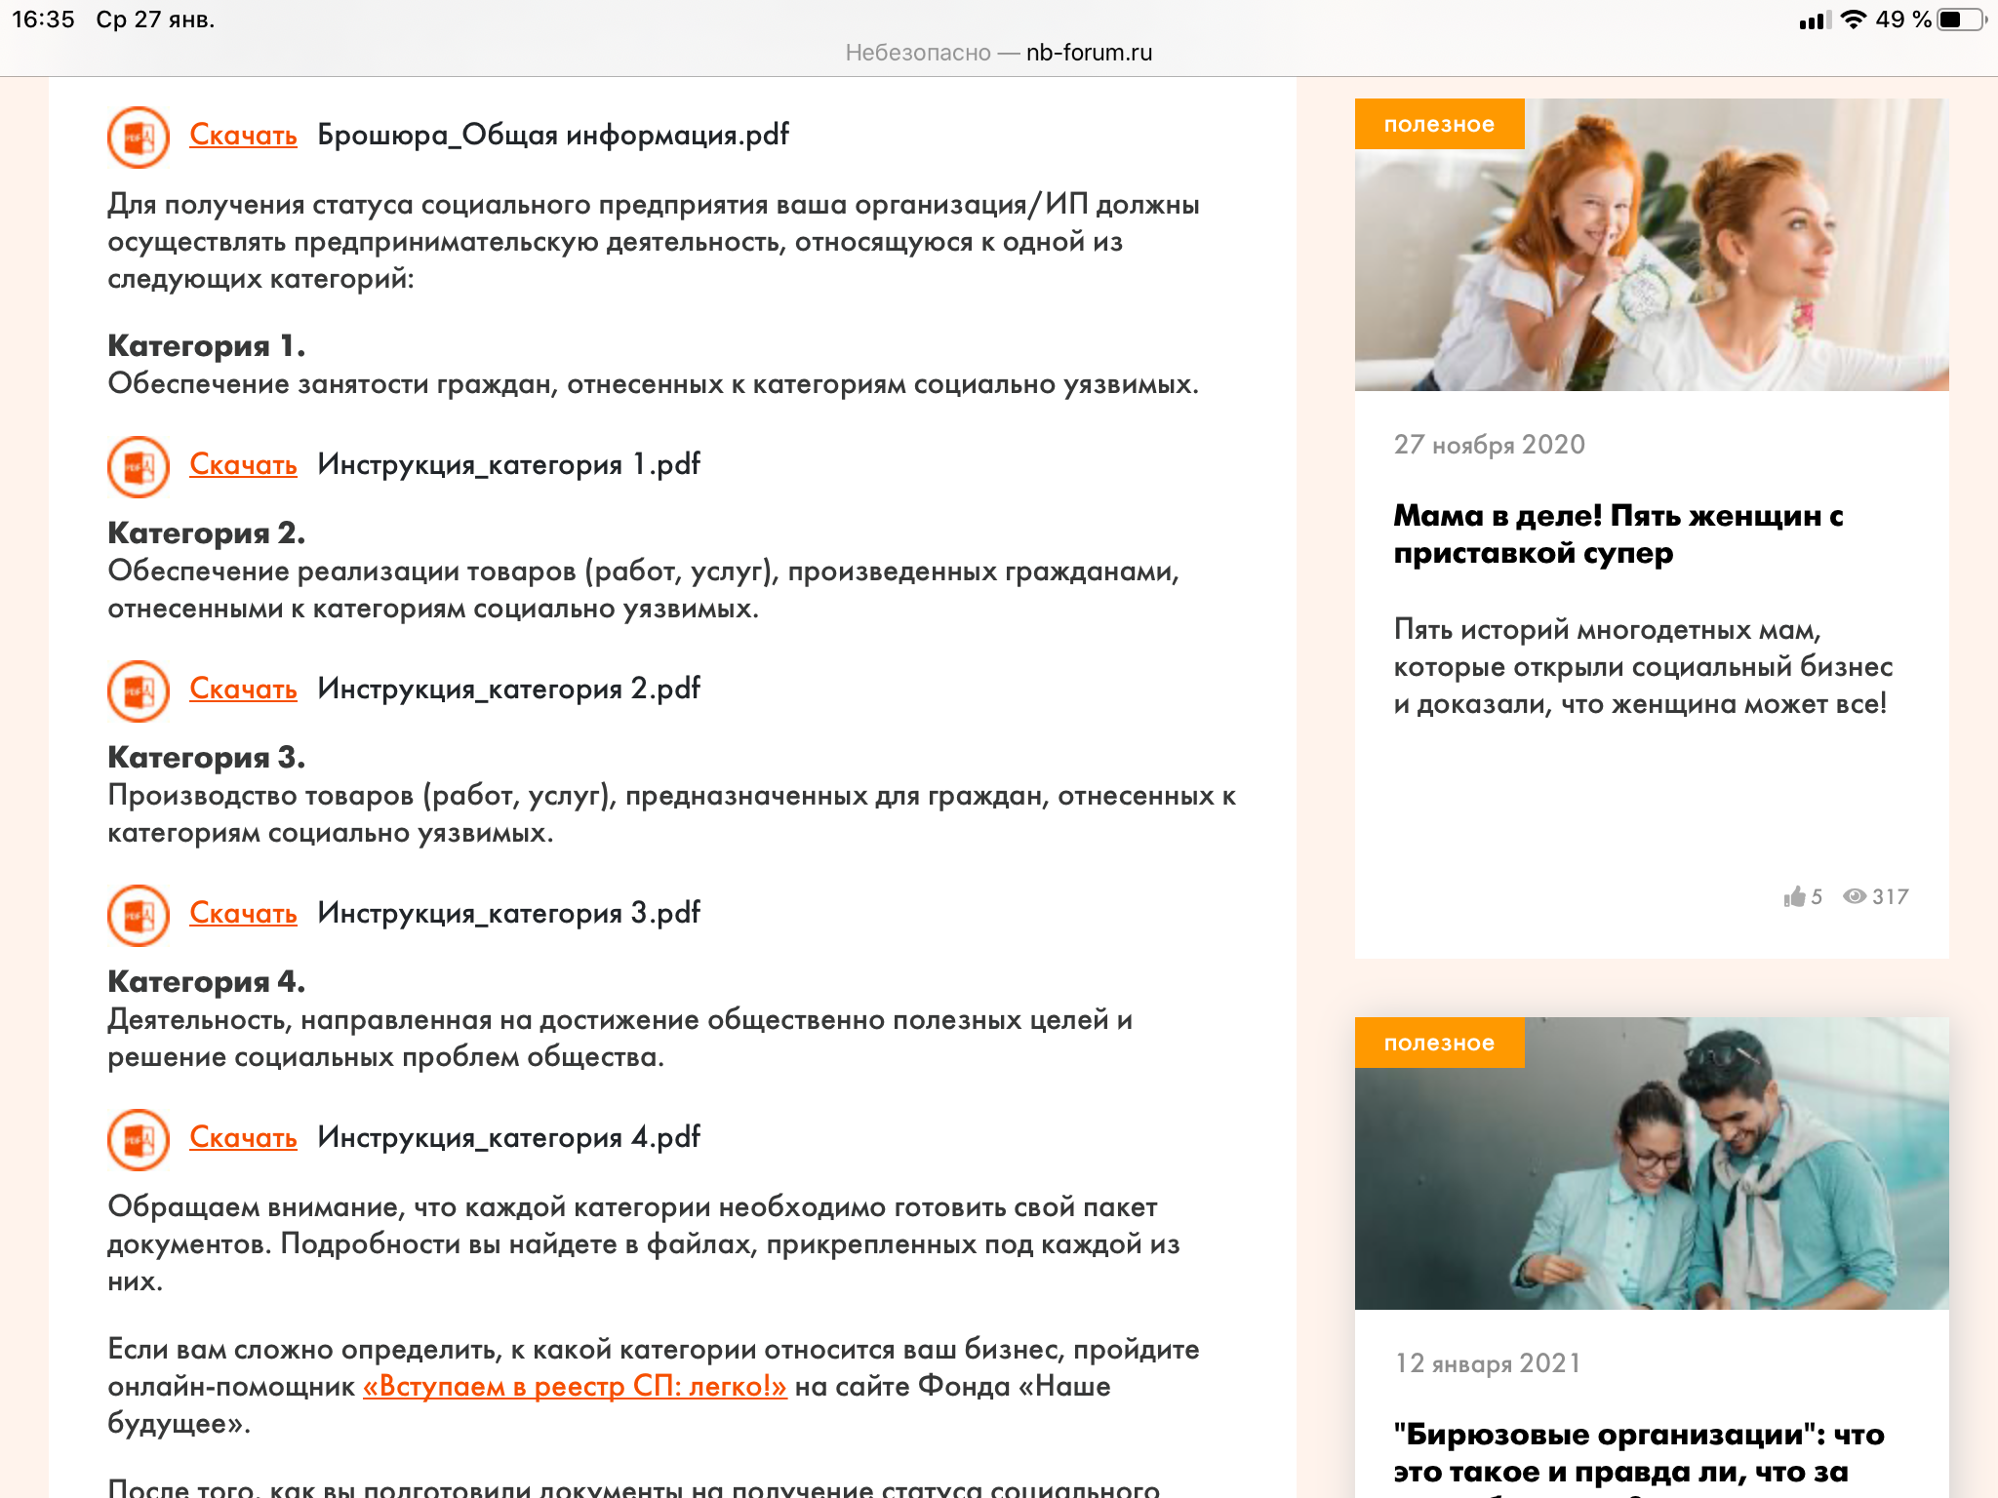

Slide 25
РЕЕСТР СОЦИАЛЬНЫХ ПРЕДПРИЯТИЙ
Категория 1.
Обеспечение занятости
граждан, отнесенных к
категориям социально
уязвимых.
Категория 2.
Обеспечение реализации
товаров (работ, услуг),
произведенных гражданами,
отнесенными к категориям
социально уязвимых.
Категория 3.
Производство товаров
(работ, услуг),
предназначенных для
граждан, отнесенных к
категориям социально
уязвимых.
Категория 4.
Деятельность, направленная на достижение общественно полезных целей и решение социальных проблем общества.
Социальное предприятие – субъект малого или среднего
предпринимательства
(далее – субъект МСП),
осуществляющий
деятельность, направленную
на достижение общественно
полезных целей, решение
социальных проблем
граждан и общества.
Субъекты МСП
начиная с 2020 года могут
получать статус
социального предприятия.
Социальным предприятиям будет предоставляться государственная поддержка.
Граждане, отнесенные к категориям социально уязвимых:
Инвалиды и лица с ограниченными возможностями здоровья;
Одинокие и многодетные родители;
Пенсионеры и граждане предпенсионного возраста;
Выпускники детских домов
до 23 лет;
Бывшие заключенные с неснятой судимостью;
Беженцы и вынужденные переселенцы;
Малоимущие граждане;
Лица без определенного места жительства и занятий;
Иные граждане, нуждающиеся в социальном обслуживании.

Slide 26

ВОПРОСЫ И ОТВЕТЫ
Может ли организация или ИП, зарегистрированная в 2022 году, получить статус социального предприятия в 2022 году?
Ответ: статус социального предприятия можно получить в году, следующим за годом регистрации, т.е. в 2023 году.
Если организацию или ИП признают социальным предприятием в 2021 году, нужно ли повторно подавать заявку в 2022 и последующие годы?
Ответ: да, нужно. Такой порядок предусмотрен, поскольку за год организация или ИП могут перестать соответствовать условиям признания социальным предприятием.
Везде пишут, что отчет о социальном воздействии – это необязательный документ. Его можно не заполнять?
Ответ: заявителям настоятельно рекомендуется заполнять и предоставлять отчет о социальном воздействии. Этот отчет лучше всего раскрывает суть социальных направлений деятельности заявителя и может стать решающим при принятии решения о признании организации или ИП социальным предприятием.
Я являюсь ИП и применяю налоговый режим, при котором не считается ни прибыль, ни её эквивалент. Как в моем случае будет учитываться критерий о направлении чистой прибыли на осуществление социальной деятельности?
Ответ: в вашем случае критерий по прибыли не будет приниматься во внимание при рассмотрении заявки.

Slide 27
ВОПРОСЫ И ОТВЕТЫ
Моя организация/ИП уже включена в реестр поставщиков социальных услуг. Нужно ли мне дополнительно подавать заявку о признании социальным предприятием?
Ответ: да, нужно, признание социальным предприятием – это другая процедура. Включение в реестр поставщиков социальных услуг будет учитываться при рассмотрении ваших документов, поэтому всем заявителям настоятельно рекомендуется сообщить об этом в заявке.
Что делать, если моей организации/ИП нет в реестре МСП?
Ответ: в случае если вашей организации/ИП более 1 года, а запись о ней отсутствует в реестре МСП, необходимо обратиться в налоговый орган через форму, размещенную на сайте https://rmsp.nalog.ru/appeal-create.html. Наличие записи о заявителе в реестре МСП – обязательное условие для признания социальным предприятием. Заявление о включении организации/ИП в реестр МСП рассматривается налоговым органом в течение 15 рабочих дней с момента отправки, поэтому рекомендуется заблаговременно проверить наличие записи.
Моя организация является некоммерческой (например, благотворительным фондом, автономной некоммерческой организацией, образовательным частным учреждением и др.). Могут ли ее признать социальным предприятием?
Ответ: нет, поскольку ваша организация не может являться субъектом МСП.

Slide 28
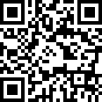
НАШИ КОНТАКТЫ
Головной офис
Телефон
+7 (495) 780-96-71
Факс
+7 (495) 780-96-74
E-mail
fund@nb-fund.ru
Адрес Фонда
119019, Россия, г. Москва,
ул. Знаменка, дом 8/13, стр. 2
Региональный представитель ХМАО- Югра, ЯНАО
и Тюменская область
Сидорова Ольга Андреевна
+7 (902) 814-17-90
sid_oa@nb-fund.ru
soa003@yandex.ru

Slide 29

Спасибо за внимание!

